Slide 1


00/00/0000
17:20
Laboratorio Estructura de Datos A
Aux. Steven Mejía

Slide 2


Unidad 5: Arboles
Estructura de Datos A
Escuela de Ingenieria de Ciencias Y Sistemas
Facultad de Ingenieria
Universidad de San Carlos de Guatemala

Slide 3





AGENDA
Avisos
Foro Semana 7
Contenido
Competencias
Contenido
Arboles
Arbol BST
Aplicaciones
Conceptos Claves
Valor de la Semana
Bibliografía

Slide 4





RECURSOS
Videos
Arbol BST
Cuestionarios
https://quizziz

Slide 5

COMPETENCIAS
Implementa estructuras de datos como listas, pilas, colas y árobles empleando programación orientada a objetos y puntos para desarrollar soluciones modulares y eficienteas

Slide 6
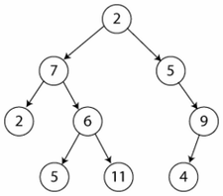
Arboles

Slide 7

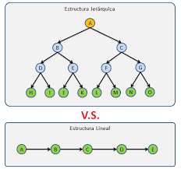
Concepto
Un árbol es una estructura de datos jerárquica compuesta por nodos. El nodo superior se llama raíz, y cada nodo puede tener hijos, formando subestructuras similares a ramas.

Slide 8


Caracteristicas
Un solo nodo raíz.
Cada nodo puede tener varios hijos (excepto las hojas).
No hay ciclos: es una estructura acíclica.
Se puede recorrer de forma recursiva o iterativa.

Slide 9

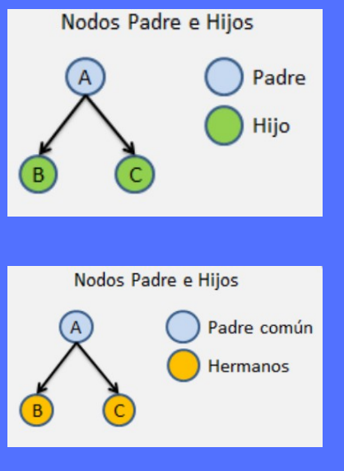
Relación con otros Nodos
Nodos: Se le llama nodo a cada elemento que contiene el árbol .
Nodo padre: Se utiliza este término para llamar a todos aquellos nodos que tienen al menos un hijo.
Nodo hijo: Los hijos son
todos aquellos nodos que tienen un padre.
Nodo hermano: Los nodos hermanos son aquellos nodos que comparten un mismo padre en común dentro de la estructura.

Slide 10
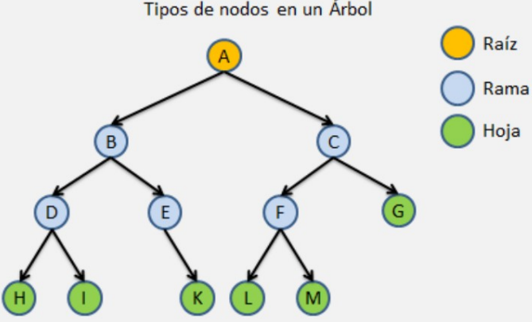
Relación a la Posición
Nodo Raíz: Se refiere al primer nodo de un árbol. Solo un nodo del árbol puede ser la raíz.
Nodo Hoja: Son todos aquellos nodos que no tienen hijos, los cuales siempre se encuentran en los extremos de la estructura.
Nodo Interior o Rama: Estos son todos aquellos nodos que no son la raíz y que además tiene al menos un hijo

Slide 11
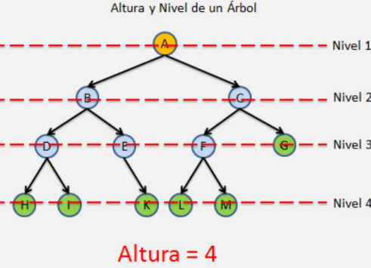
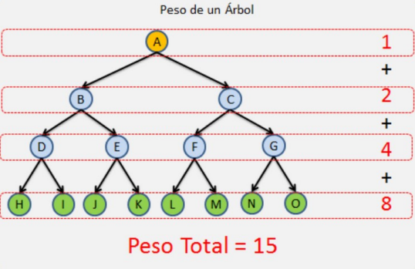
Relación al Tamaño
Nivel: El nivel de un nodo es su
distancia a la raíz. Por lo tanto:
- Un árbol vacío tiene 0 niveles
- El nivel de la raíz es 1
Altura: Se le llama altura al número máximo de niveles de un árbol
Peso: Es el número de nodos que
tiene un árbol

Slide 12


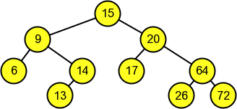
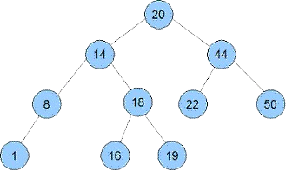
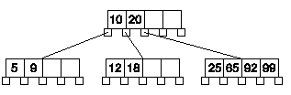
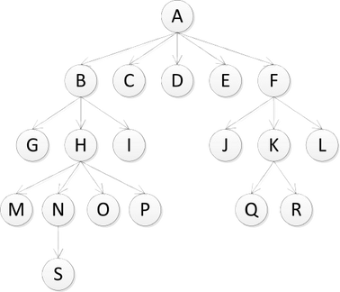
Tipos
BST
AVL
B
E-nario

Slide 13



Comparación
Ventajas
Desventajas
Organiza datos jerárquicamente.
Búsqueda, inserción y eliminación eficientes.
Facilita representación de estructuras complejas.
Requiere más memoria que estructuras lineales.
La eficiencia depende de su balance.
Puede ser difícil de visualizar o depurar.

Slide 14

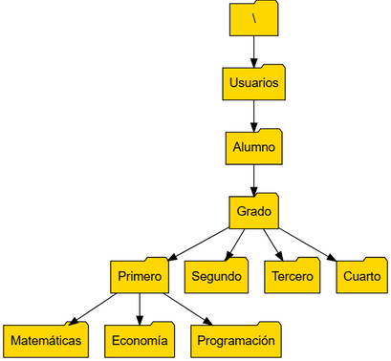
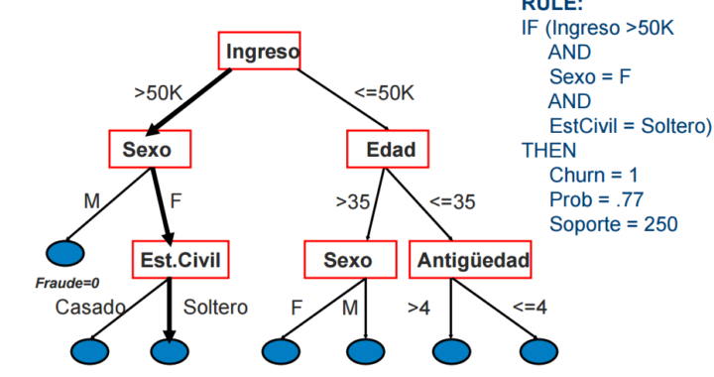
Aplicaciones
Directorio y Sistemas de Archivos
Inteligencia Artificial (IA)
Los árboles se usan para representar carpetas y subcarpetas, permitiendo organizar y acceder a archivos de forma jerárquica.
En IA se usan árboles de decisión para tomar elecciones lógicas, simulando procesos de pensamiento paso a paso.

Slide 15
Arbol BST

Slide 16
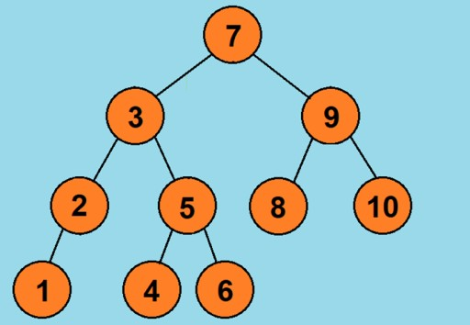
Concepto
Es un tipo de árbol binario donde, por cada nodo:
Los valores menores están en su subárbol izquierdo.
Los valores mayores están en su subárbol derecho.
Esto permite buscar, insertar o eliminar datos de forma eficiente.

Slide 17
Caracteristicas
Estructura jerárquica.
Cada nodo tiene máximo dos hijos.
Permite recorrer los datos en orden ascendente (in-order).
El rendimiento depende de si está balanceado o no.

Slide 18
Comparación
Ventajas
Desventajas
Búsqueda, inserción y eliminación eficientes.
Recorrido in-order da los datos ordenados.
Base para árboles más avanzados (AVL, Red-Black).
Puede volverse lento si se desbalancea.
No admite duplicados de forma directa.
Requiere manejo extra para balancearlo.

Slide 19
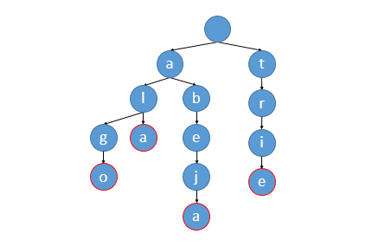
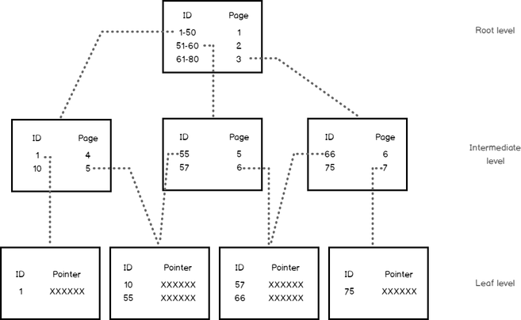
Aplicaciones
Autocompletado de texto
Índices en bases de datos
Ayudan a organizar y buscar palabras al momento de escribir.
Organiza datos para facilitar el acceso rápido a registros.

Slide 20

Conceptos Claves
Arbol: Un árbol es una estructura de datos jerárquica compuesta por nodos. El nodo superior se llama raíz, y cada nodo puede tener hijos, formando subestructuras similares a ramas.
Nodos: Se le llama nodo a cada elemento que contiene el árbol .
Nodo Raíz: Se refiere al primer nodo de un árbol. Solo un nodo del árbol puede ser la raíz.
Nivel: El nivel de un nodo es su distancia a la raíz.

Slide 21



VALOR SEMANAL
Pensamiento Crítico
“La eficiencia no es hacer las cosas rápido, sino hacerlas bien, con el menor esfuerzo y el mejor resultado”

Slide 22



REFERENCIAS
Videos
Arboles
Libros
Cormen, T. H., Leiserson, C. E., Rivest, R. L., & Stein, C. (2010). Introducción a los algoritmos (3.ª ed., trad. Alfonso Martín Cerdá). Editorial Reverté.

Slide 23


DUDAS/COMENTARIOS

Slide 24

!Gracias por su Atención!

